Slide 1
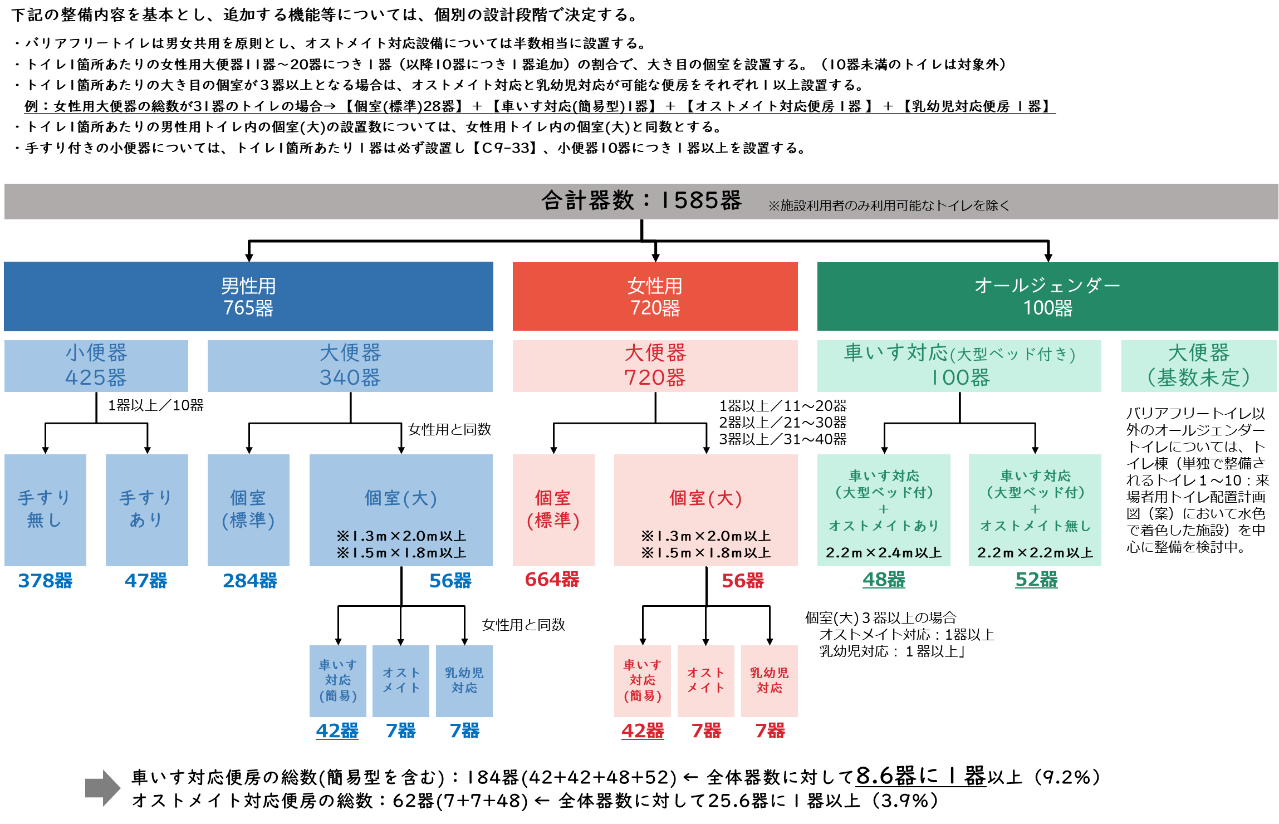
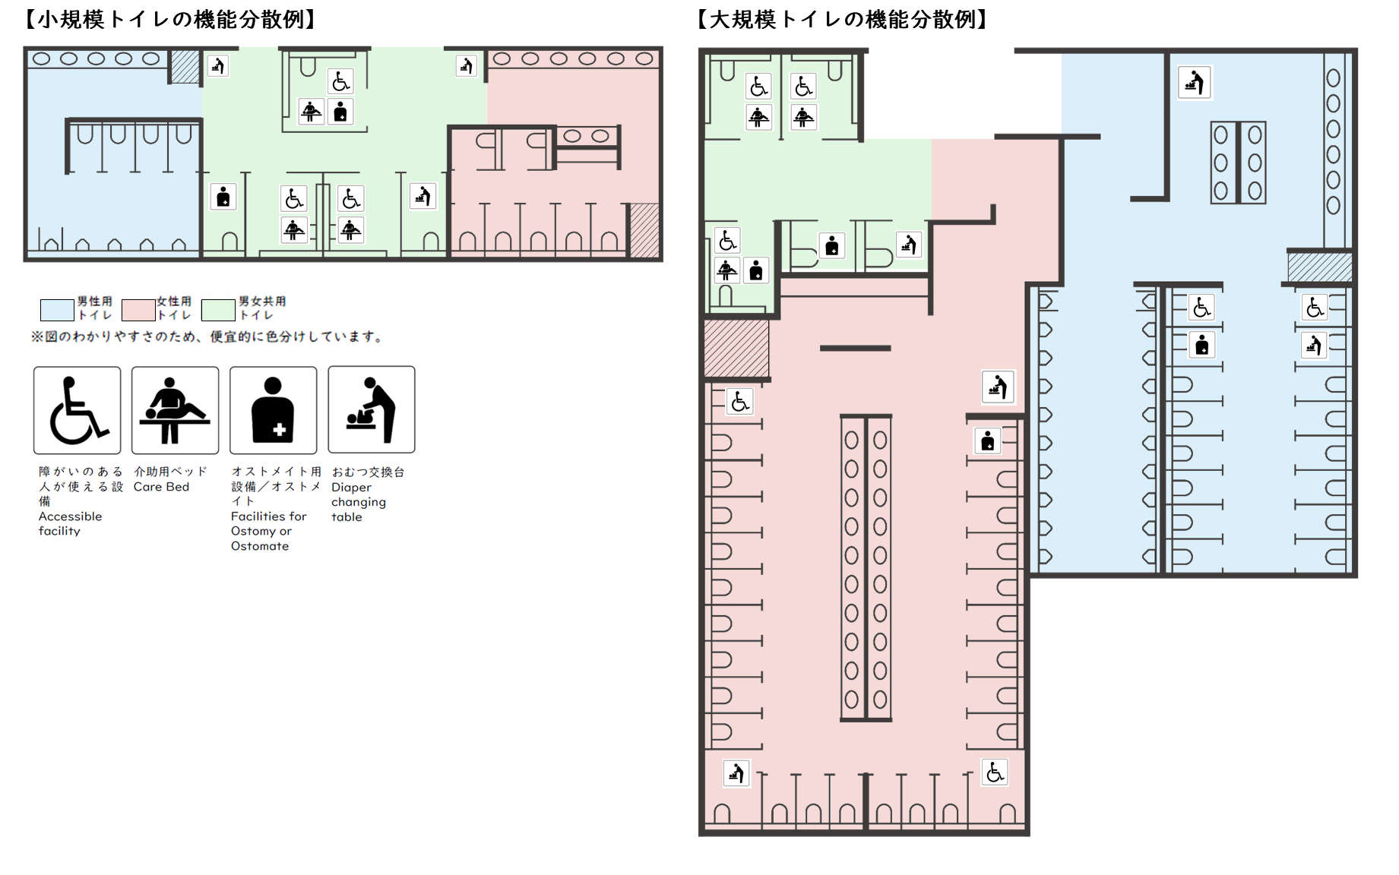
2025年日本国際博覧会 施設整備に関するユニバーサルデザインワークショップ
第１回トイレに関する検討会の議事概要について
トイレ ①
会議概要
会場全体
日 時
場 所 | ２０２５年日本国際博覧会協会 会議室・オンライン併催
委員出席者 (順不同、敬称略) | 室崎千重[奈良女子大学生活環境学部住環境学科 准教授]、六條友聡[ＮＰＯ法人ちゅうぶ 理事]、鈴木千春[障害者の自立と完全参加を目指す大阪連絡会議 運営委員]、岸本慶子[自立生活夢宙センター 交通アクセス担当]、海老澤弥生[きんきビジョンサポート]、尾上浩二[DPI日本会議 副議長]、堀篤子[NPO法人ちゅうぶ スタッフ・障害者の自立と完全参加を目指す大阪連絡会議 交通部会担当]、中村香子[障害者の自立と完全参加を目指す大阪連絡会議]
検討対象施設 | 会場全体に配置するトイレ
検討テーマ | ①全体配置計画、大きめの個室の器数整備方針の決定 ②機能分散方針の決定
下記の整備内容を基本とし、追加する機能等については、個別の設計段階で決定する。
・バリアフリートイレは男女共用を原則とし、オストメイト対応設備については半数相当に設置する。
・トイレ1箇所あたりの女性用大便器11器～20器につき１器（以降10器につき１器追加）の割合で、大き目の個室を設置する。（10器未満のトイレは対象外）
・トイレ1箇所あたりの大き目の個室が３器以上となる場合は、オストメイト対応と乳幼児対応が可能な便房をそれぞれ１以上設置する。
例：女性用大便器の総数が31器のトイレの場合→ 【個室(標準)28器】 + 【車いす対応(簡易型)1器】 + 【オストメイト対応便房 1器 】 + 【乳幼児対応便房 １器】
・トイレ1箇所あたりの男性用トイレ内の個室(大)の設置数については、女性用トイレ内の個室(大)と同数とする。
・手すり付きの小便器については、トイレ1箇所あたり１器は必ず設置し【Ｃ9-33】、小便器10器につき１器以上を設置する。
２０２２年９月１２日（月）13時から15時まで
女性用の比率が少なすぎる
主なご意見
全体配置計画について
・便器の男女比率について、女性の比率が少なすぎる(愛・地球博との比率で比較)。
・車いす使用者用簡易型便房(付加機能がない一般用便房で車いす使用者が利用可能な寸法を有する便房：以下、「大きめの個室」という。)を現在の設定数よりも可能な限り増やしてほしい。
機能分散の方針について
・異性介護、ファミリー利用、LGBTQ当事者、知的･発達障がいの方など、様々な利用を想定して、全員が利用しやすいレイアウトや機能分散について引き続き検討してほしい。
・機能を必要とする人が利用しやすいレイアウトやアナウンスなどが必要。奥に大きめの個室があっても、入口で並んで待つ場合は利用者を分散できない。
・機能分散後のレイアウト(大きめの個室はどのあたりに配置など)は会場内でできるだけ統一してほしい。
車いす対応トイレの器数について
・IPCアクセシビリティガイド(※)では、アクセシブルなトイレを必要とする15人に対して1器必要という考え方。必要とする人数を明らかにし、充分足りる数にするべき。
・機能分散が不充分であるとバリアフリートイレが混雑することに十分留意してほしい。
その他
・便房内の鍵や手すりなどは、できるだけ簡単な操作で使用できるようにしてほしい。
・トイレ待ちの行列のできそうなところに手洗い場があると衝突の可能性があるので、考慮してほしい。
・アイランド式の手洗い場は、洗面台ごとの照明が壁に設置できないため、弱視者であっても見つけにくい。また、人の動線が交錯しやすく、視覚障がい者には使いにくい。
・すべてがオールジェンダー用トイレの場合、小便器が個室に入っていると視覚障がい者には分からないので音声アナウンスが必要。
・便房内の器具やボタン等のレイアウトについては、JIS規格を守ることを徹底してほしい。
・オールジェンダートイレは、オストメイトなどの機能を付加しない一般用の便房も整備してほしい。
大きめの個室を増やしてほしい
IPCアクセシビリティガイド(※)では、アクセシブルなトイレを必要とする15人に対して1器必要という考え方。
全体配置計画について
機能分散の方針について
車いす対応トイレの器数について
トイレ待ちの行列のできそうなところに手洗い場があると衝突の可能性がある。
アイランド式の手洗い場は、弱視者であっても見つけにくく、視覚障がい者には使いにくい。
その他
オールジェンダートイレは、オストメイトなどの機能を付加しない一般用の便房も整備してほしい。
機能を必要とする人が利用しやすいレイアウトやアナウンス等が必要（奥に大きめ個室があっても、入口で並んで待つ場合は利用者を分散できない。）
※本資料の設計内容は、今後変更の可能性がございます。
公表日：2022年12月16日
※IPCアクセシビリティガイドとは、国際パラリンピック委員会が公表しているガイドライン。

